Slide 1
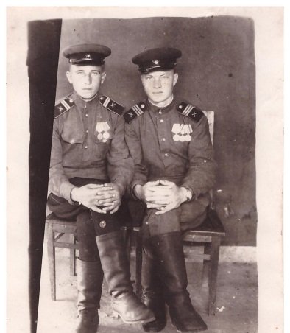
Василий Андреевич Малыгин родился в 1926 году
В 1943 году его забрали в армию, служил на Дальном Востоке артиллеристом тяжелой минометной бригады. Василий Андреевич воевал в войсках 1-го Дальневосточного фронта. Демобилизовался в 1950 году в должности командира отделения связи.
Награды:
Орден Отечественной войны 2 степени
Медаль «За боевые заслуги»
Медаль «За победу над Японией»
Юбилейные медали

Slide 2
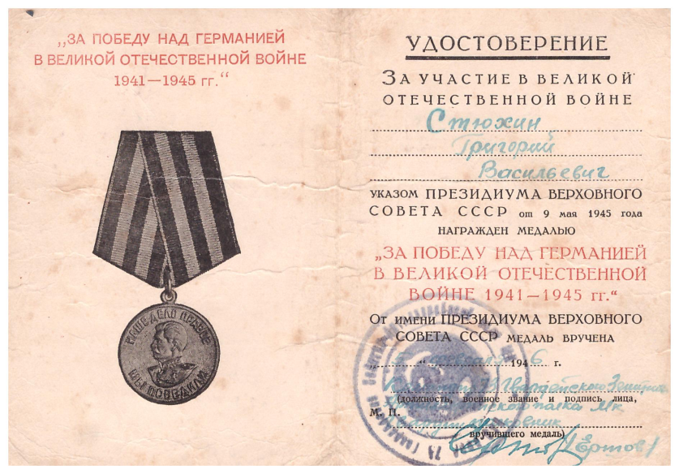
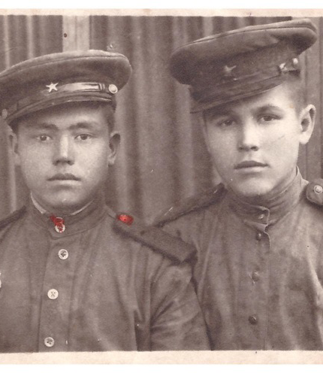
Стюхин Григорий Васильевич родился 11 октября 1926 года в селе Саперкино Исаклинского района Куйбышевской области.
Ему не было 18 лет, как 26 ноября 1943 года его забрали на фронт, военную присягу принял 9 января 1944 года. Григорий родился в многодетной семье, отца Стюхина Василия Федоровича, 1904 года рождения, сразу, как началась война призвали на фронт, в 1942 году был ранен, лежал в госпитале, демобилизовали и отправили работать (трудармия) в город Чапаевск на военный завод. В 1942 году призвали на фронт старшего брата Петра 1924 года рождения, ранен в плечо, вернулся домой.
Григорий воевал на Белорусском фронте по специальности радиоспециалист радиостанций средней и большой мощности.
В 1944 году был радистом, в 1945 – начальник радиостанции, 1946 – старший радиотелеграфист, 1947-1949 годы – помощник командира ст. взвода, 1949-1951 годы – помощник командира взвода. Вернулся с войны в марте 1951 года в звании старший сержант.
Имеет награды:
Орден Отечественной войны 1степени
Орден Красной Звезды, медали «За победу над Германией»
Орден «За отвагу»
Юбилейные медали

